Slide 1

AGENTES FÍSICOS SUPERFICIALES
Universidad de los Andes
Instituto Autónomo Hospital Universitario de los Andes
Unidad de Medicina Física y Rehabilitación.
Dra. Morelia Hernández
Coordinador : Dr Alvaro Torrens
MÉRIDA-VENEZUELA 2.011

Slide 2
AGENTES FÍSICOS SUPERFICIALES
Historia
Concepto 1.- Hidroterapia
2.-Termoterapia
Objetivos 3.-Crioterapia
4.-Rayos Infrarrojos
Mecanismo de Acción 5.- Parafina
Tipos/Indicaciones.-
Contraindicaciones

Slide 3
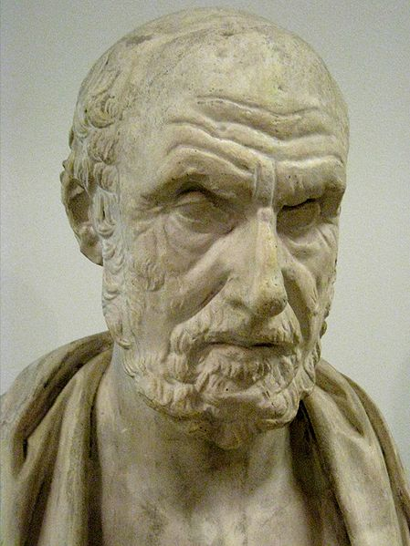
MEDIOS FÍSICOS .Historia
HIPOCRATES (460 AC.)
MEDIOS FÍSICOS
Medios Físicos
Higiene
Dieta sana
Género de Vida Natural
Agua fría
Baños Marinos
Martinez-Morillo,M y col.1998.Manual de Medicina Física.Harcourt.Brace.de España

Slide 4
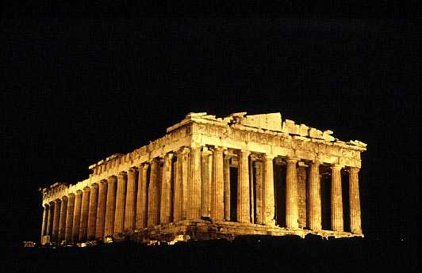
MEDIOS FÍSICOS. Historia
Grecia 900 AC
Manantiales
Curativos
Ejercicio Físico
Hidroterapia
Masaje
Martinez-Morillo,M y col.1998.Manual de Medicina Física.Harcourt.Brace.de España

Slide 5
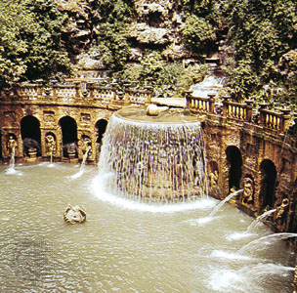
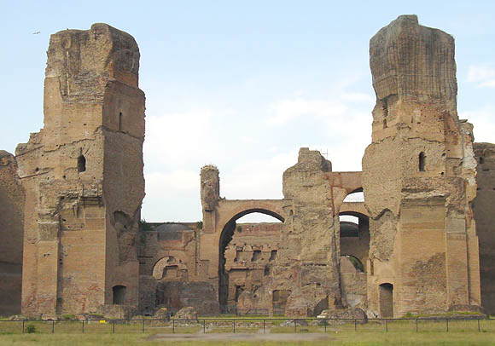
MEDIOS FÍSICOS .Historia
Roma Antigua
Termas de Caracalla
Martinez-Morillo,M y col.1998.Manual de Medicina Física.Harcourt.Brace.de España

Slide 6
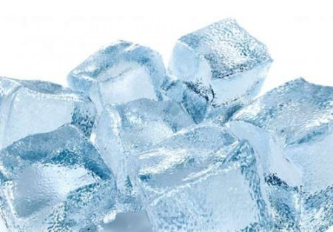
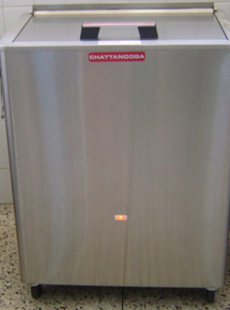
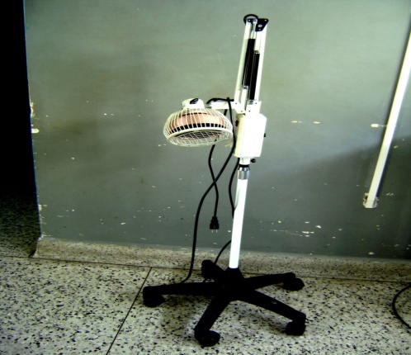
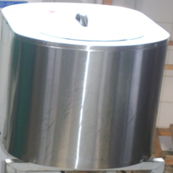
AGENTES FíSICOS SUPERFICIALES
Elementos Físicos:
Intervenir los segmentos corporales
Con fines curativos
Deserción estudiantil
Ausentismo laboral
Martinez-Morillo,M y col.1998.Manual de Medicina Física.Harcourt.Brace.de España

Slide 7
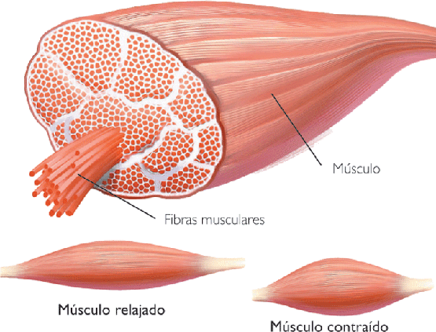
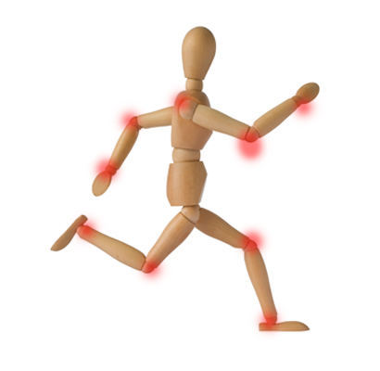
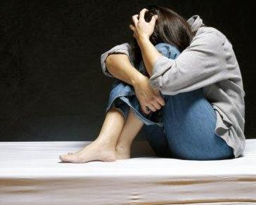

AGENTES FÍSICOS SUPERFICIALES
OBJETIVOS
Aumenta la extensibilidad de los tejidos
Disminución de la rigidez articular.
Antiespasmódico.
Analgésico
Antiinfla-
matorio
Martinez-Morillo,M y col.1998.manual de Medicina Física.Harcourt.Brace.de España

Slide 8
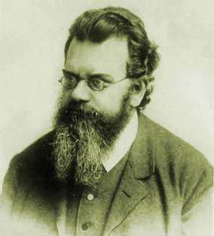
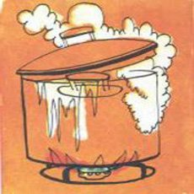
PRINCIPIOS FÍSICOS
MAXWELL BOLTZMANN
SIGLO XIX
TEORIA CINÉTICA DE LOS GASES.
CALOR
MOVIMIENTOS MOLECULARES
VIBRATILIDAD
Martinez-Morillo,M y col.1998.Manual de Medicina Física.Harcourt.Brace.de España

Slide 9
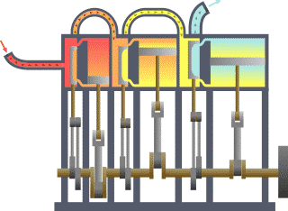
LEYES DE LA TERMODINÁMICA
Ley cero:
1 era Ley
2da Ley
Martinez-Morillo,M y col.1998.Manual de Medicina Física.Harcourt.Brace.de España

Slide 10
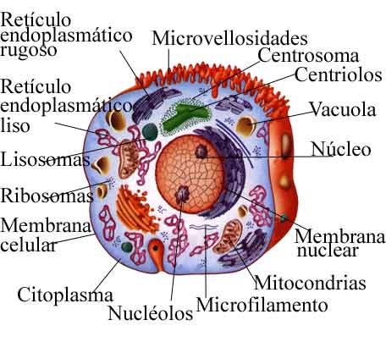
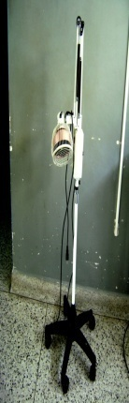
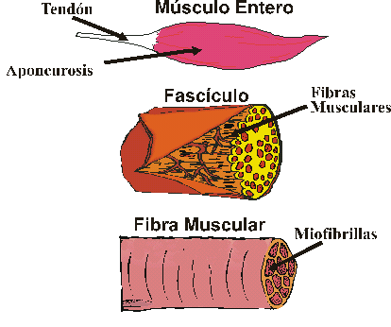
MECANISMO DE ACCIÓN
R Primaria Local Adecuada
vasoconstricción
vasodilatación
Agente fisico
Material Biológico
Secundaria
Secundaria
General Efecto Terapéutico
Martinez-Morillo,M y col.1998.Manual de Medicina Física.Harcourt.Brace.de España

Slide 11
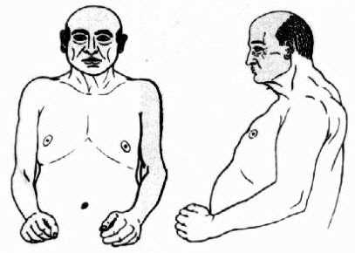
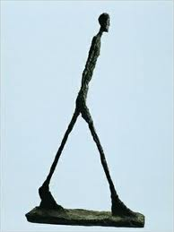
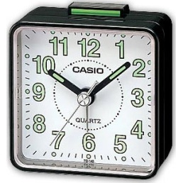
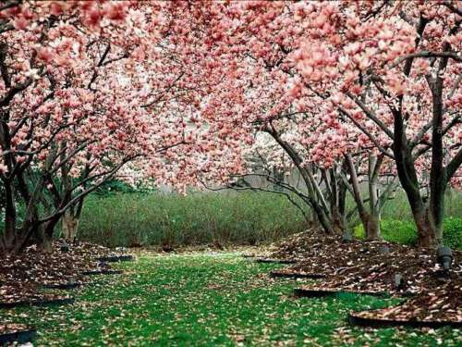
AGENTES FÍSICOS.RESPUESTA
LEY DE HOLZER
ESTÍMULO RESPUESTA
TIPO CONSTITUCIONAL
HORA DEL DÍA
TIEMPO ESTACIONAL
PRINCIPIO DE SCHULTZ
Absorción de Energía
Resp Rápida=Corto/Tiempo
INDICE TERAPÉUTICO
Efecto Terapéutico: Menos 40°C
Efecto Dañino : Más 45°C
PERÍODO DE LATENCIA
Aplicación=Efectos

Slide 12
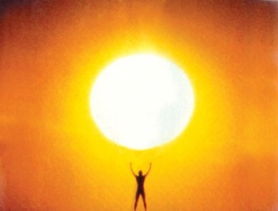
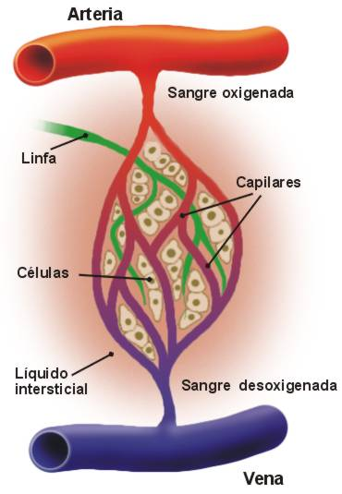
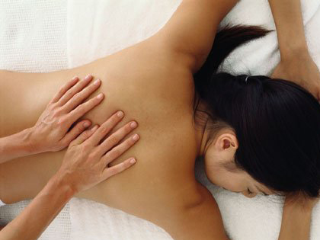
AGENTES FÍSICOS.RESPUESTA
HIPEREMIA
FRÍO ARTERIAL
CALOR VENOSO
ACTÍNICA U.V.
MECÁNICA MASAJES
QUÍMICA FÁRMACOS

Slide 13
AGENTES FÍSICOS.CLASIFICACIÓN
SEGÚN SU EFECTO PRIMARIO
IONIZANTES: RX y Rayos Ganma
NO IONIZANTES
SEGÚN SU NATURALEZA
Agentes Cinéticos o Mecánicos
Agentes Térmicos
Agentes Eléctricos o Electromagnéticos
Agentes Climáticos o Complejos

Slide 14
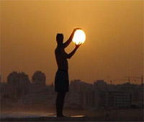
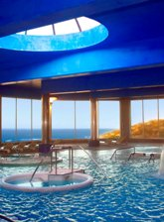
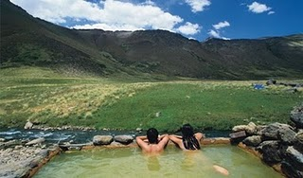
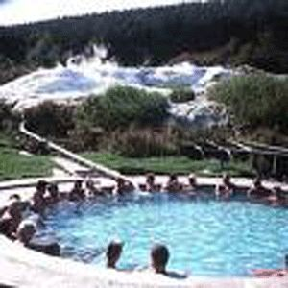
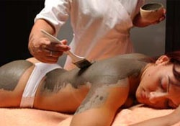
AGENTES FÍSICOS
NATURALES
HELIOTERAPIA
TALASOTERAPIA
CLIMATOTERAPIA
BALNEOTERAPIA
PELOIDOTERAPIA

Slide 15
AGENTES FÍSICOS
NATURALES
HELIOTERAPIA HUFELAND (1762-1836)
TALASOTERAPIA CELIO AURELIANO
BALNEOTERAPIA GIOVANNY SAVONAROLA(1697)
CLIMATOTERAPIA SIGLO XVIII: PONCET-FAURE
HIDROTERAPIA KNEIPP(1821-1897)
WILHELM(1835-1917)

Slide 16
 | HELIOTERAPIA | TALASOTERAPIA | CLIMATOTERAPIA
Concepto | Rayos Solares | Agua de Mar y Algas Marinas | Ambiente Natural
Clasificación | Tipos de Piel | Algas Marinas, Aguas Madres, limos y lodos arenas marinas, aire marino | Clima Mediterráneo costero,lacustre, insular,forestal, urbano y desértico.
Indicaciones | TBC,Artritis,gota, Psoriasis y Obesidad | Reumatismo, post Tx, poliomielitis, hemiplejía,polineuritis. | Convalescencia Distonías Enf Respiratorias
Contraindicaciones | ICC Insuf Renal y Hepática | Cáncer. ICC. HTA Grave, Insuf renal/hepática
Martinez-Morillo,M y col.1998.Manual de Medicina Física.Harcourt.Brace.de España

Slide 17
AGENTES FÍSICOS
TIPOS
HOTPACK
SUPERFICIALES
CRIOTERAPIA
HIDROTERAPIA
INFRARROJO
PARAFINA
PROFUNDOS
DIATERMIA
ULTRASONIDO
MICROONDAS
Martinez-Morillo,M y col.1998.Manual de Medicina Física.Harcourt.Brace.de España

Slide 18
AGENTES FÍSICOS
APLICACIÓN
Tiempo
Respuesta
Frecuencia
Agente
Superficie
T°C
Intensidad
Técnica

Slide 19
AGENTES FÍSICOS
Como actúan ?
CONDUCTIVOS termoterapia, crioterapia, parafina
CONVECTIVOS Hidroterapia
CONVERTIVOS Rayos infrarrojos, Parafina
Martinez-Morillo,M y col.1998.Manual de Medicina Física.Harcourt.Brace.de España

Slide 20
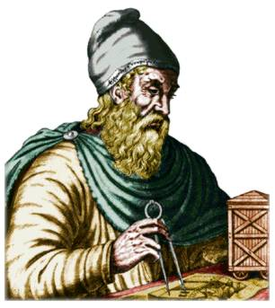
HIDROTERAPIA
Arquímedes:
Un cuerpo sumergido en un líquido
Empuje vertical de abajo hacia arriba
Igual al peso del vol. del liquido.
Hay 2 fuerzas una de gravedad
hacia abajo y otra de empuje
hacia arriba.
Martinez-Morillo,M y col.1998.Manual de Medicina Física.Harcourt.Brace.de España

Slide 21
HIDROTERAPIA.
MECANISMO DE ACCIÓN/OBJETIVOS
PRESIÓN HIDROSTÁTICA
RESISTENCIA HEMODINÁMICA
REEDUCAR LA MARCHA
MEJORAR EQUILIBRIO
MEJORAR LA COORDINACIÓN
CONVECCIÓN
Martinez-Morillo,M y col.1998.Manual de Medicina Física.Harcourt.Brace.de España

Slide 22
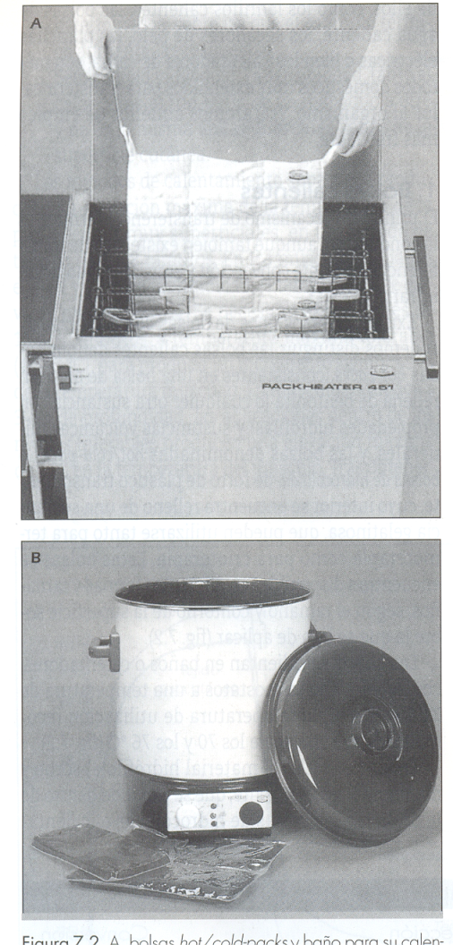
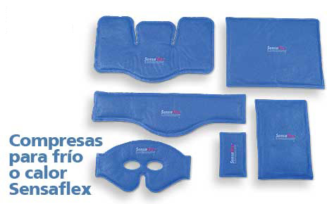
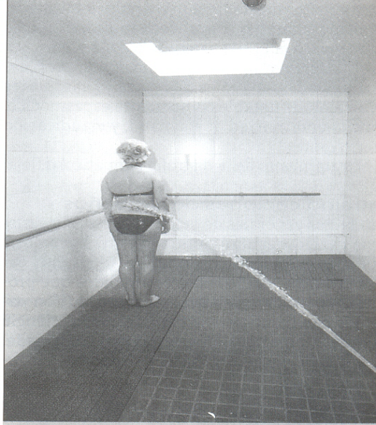
HIDROTERAPIA.
CLASIFICACIÓN
SEGÚN ESTÍMULO T°C
CALOR:TERMOTERAPIA
FRÍO:CRIOTERAPIA
SEGÚN ESTÍMULO MECÁNICO
PRESIÓN
SEGÚN ESTÍMULO QUÍMICO
SALES MINERALES
PLANTAS MEDICINALES

Slide 23
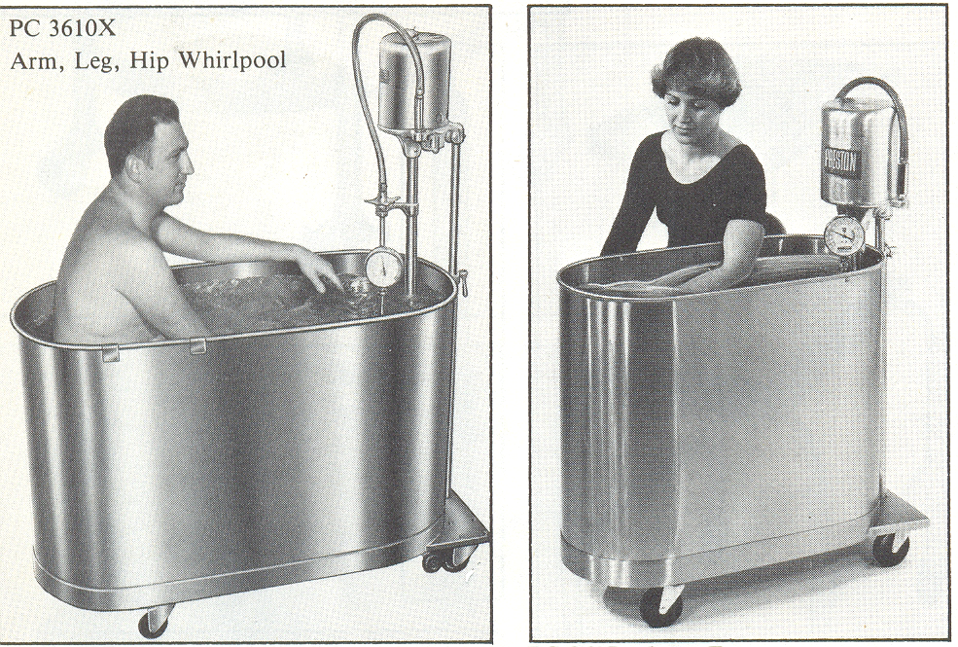
HIDROTERAPIA
TÉCNICAS
Inmersión el Agua Helada
Temperatura: 2-4°C x 20-30 seg
Baños de Contraste
    Agua Caliente (40,6-43,3°C)
    Fría ( 15-20°C)
Martinez-Morillo,M y col.1998.Manual de Medicina Física.Harcourt.Brace.de España

Slide 24
CONVERSIÓN DE ENERGÍA
CRIOTERAPIA Y TERMOTERAPIA
CONVIERTE ENERGÍA ELÉCTRICA EN ENERGÍA CINÉTICA.
LUZ INFRARROJA
CONVIERTE ENERGÍA ELECTROMAGNÉTICA EN ENERGÍA TÉRMICA
Martinez-Morillo,M y col.1998.Manual de Medicina Física.Harcourt.Brace.de España

Slide 25
ESCALAS DE TEMPERATURA
CELSIUS CONGELACIÓN O°C
EBULLICIÓN 100 °C
FARENHEITH CONGELACIÓN 32°F
EBULLICIÓN 212° F
KELVIN CONGELACIÓN O°k
Martinez-Morillo,M y col.1998.Manual de Medicina Física.Harcourt.Brace.de España

Slide 26
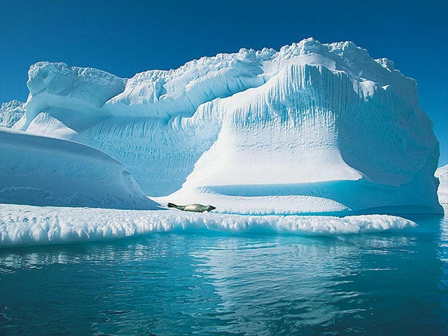
CRIOTERAPIA
Es un proceso pasivo basado en la aplicación del frío.
Objetivo la reducción de la temperatura del organismo
Martinez-Morillo,M y col.1998.Manual de Medicina Física.Harcourt.Brace.de España

Slide 27
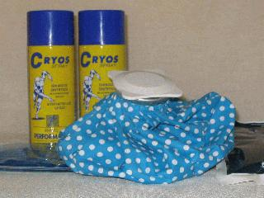
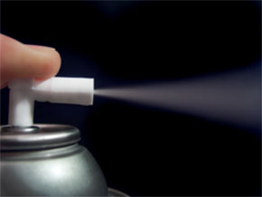
CRIOTERAPIA
EVOLUCIÓN
AEROSOLES
(Aerosol de frío):
Bromuro de etilo
Cloruro de Etilo
Sulfuro de Carbono
Martinez-Morillo,M y col.1998.Manual de MedicinaFísica.Harcourt.Brace.de España
Usos:
-Enfriamiento Superficial
-Espasmo Muscular
-NO articulaciones
- NO Puntos gatillos.

Slide 28
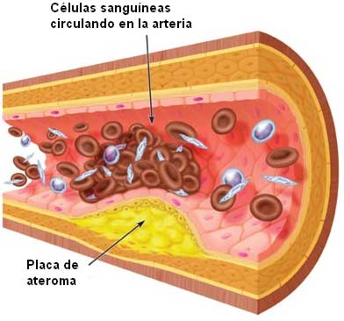
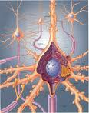
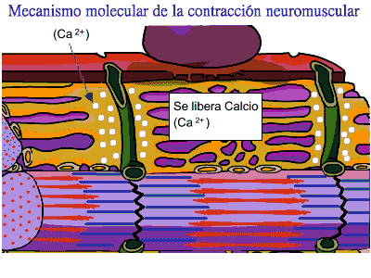
Efectos de la Crioterapia
EFECTOS DEL FRÍO
  Sensación de Frío.
  Sensación de Dolor Profundo.
  Sensación de Parestesias y Quemazón.
  Sensación de Entumecimiento

Slide 29
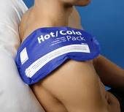
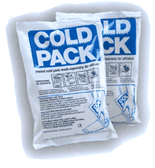
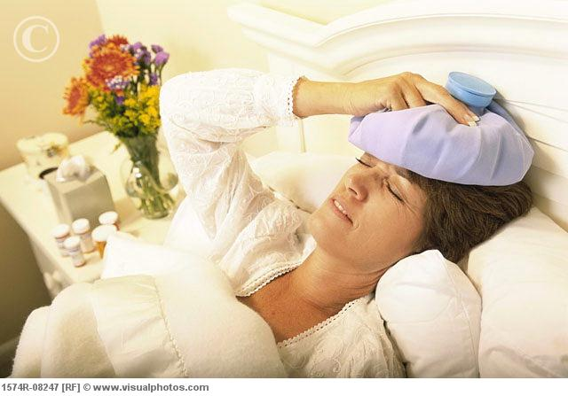
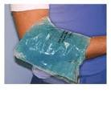
Tipos de Crioterapia
Cold-pack
Bolsas, bloques o cubitos de hielo
Aerosoles Refrigerantes por Vaporización
Paños húmedos (hielo triturado)
Martinez-Morillo,M y col.1998.Manual de Medicina Física.Harcourt.Brace.de España

Slide 30
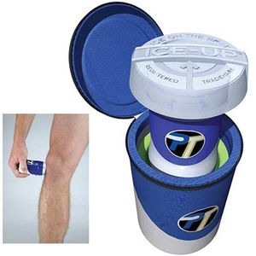
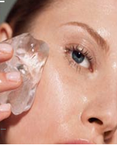
CRIOTERAPIA
CONDUCCIÓN HIELO
MECANISMO
DIFERENCIA DE T°C:
HIELO Y EL TEJIDO
TIEMPO DE EXPOSICIÓN
CONDUCTIVIDAD TÉRMICA ( TEJIDOS )
Martinez-Morillo,M y col.1998.manual de Medicina Física.Harcourt.Brace.de España

Slide 31
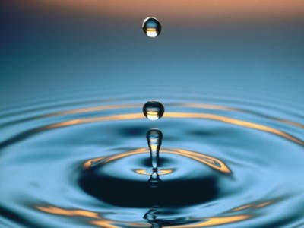
CONVECCIÓN AGUA FRÍA
MECANISMO
LÍQUIDO EN MOVIMIENTO
CORRIENTES CONVECTIVAS
NO: Enf. Cardíaca
Enf Vascular Periférica
MAS RÁPIDO QUE LA CONDUCCIÓN
CONVECCIÓN LIBRE: CUANDO EL AGUA FRÍA EN CONTACTO CON EL TEJIDO INFLAMADO
:SE CALIENTA.
CONVECCIÓN FORZADA:
CUANDO AGITACIÓN DEL AGUA /O EL INDIVIDUO SE MUEVE

Slide 32
CRIOTERAPIA
EVAPORIZACIÓN
AEROSOLES
-

Slide 33
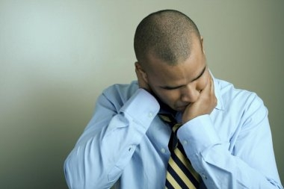
MECANISMO DE ACCIÓN
(VASOCONSTRICCIÓN)
BLOQUEO
Martinez-Morillo,M y col.1998.manual de Medicina Física.Harcourt.Brace.de España
RECEPTORES
DOLOROSOS
MEDIADORES
INFLAMACIÓN

Slide 34
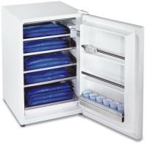
VASOCONSTRICCIÓN
AUMENTO PERMEABILIDAD CAPILAR
AUMENTO
RESISTENCIA
PERIFÉRICA
AUMENTO
VISCOSIDAD SANGUINEA
COLÁGENO
AUMENTO DE LA TENSIÓN ARTERIAL
NEUROPRAXIA
AXONOTMESIS
Martinez-Morillo,M y col.1998.manual de Medicina Física.Harcourt.Brace.de España

Slide 35
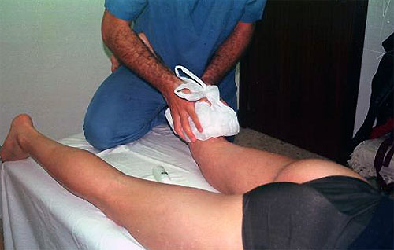
Técnicas de Aplicación
Martinez-Morillo,M y col.1998.manual de Medicina Física.Harcourt.Brace.de España

Slide 36

CRIOTERAPIA
INDICACIONES
PROCESOS
-Lumbalgia
-Bursitis
-Tenosinovitis.
-Fibromialgia
-Post- Traumatismos Agudos
-Espasticidad
-Hipertonía
-Quemaduras Leves
-Dolor
Martinez-Morillo,M y col.1998.manual de Medicina Física.Harcourt.Brace.de España

Slide 37
CONTRAINDICACIONES
HIPERSENSIBILIDAD AL FRÍO
HEMOLISINAS
AGLUTININAS
CRIOGLOBULINAS
F. RAYNAUD
URTICARIA
ARTITIS /LES/LEUCEMIA/
MIELOMA MÚLTIPLE
Martinez-Morillo,M y col.1998.manual de Medicina Física.Harcourt.Brace.de España

Slide 38

TERMOTERAPIA
Objetivo : (Hidropack/)
-Calentamiento intenso Tejidos Superficiales
Calentamiento de leve a moderado Tejidos Profundos

Slide 39
TERMOTERAPIA
Calor Húmedo Superficial.
-Bolsas de Lona con sust. hidrofílicas
(bentonita – silicato)
- Se envuelven en toallas durante 15-20 min.
Martinez-Morillo,M y col.1998.Manual de Medicina Física.Harcourt.Brace.de España

Slide 40
TERMOTERAPIA.ALCANCES
T°C: 40- 45°C
TERMOSTATOS: PROMEDIO : 70-76°C
CALOR
SUPERFICIAL:6-8 MIN
MAYOR PENETRACION: 15-3O MIN A 45°C
(MUSCULOS DE 1-2 CM PROFUNDIDAD)
Martinez-Morillo,M y col.1998.Manual de Medicina Física.Harcourt.Brace.de España

Slide 41
TERMOTERAPIA.PRECAUCIONES
No ejercer presión sobre las bolsas calientes
Supervisión
Martinez-Morillo,M y col.1998.Manual de Medicina Física.Harcourt.Brace.de España

Slide 42
TERMOTERAPIA-TIPOS
SEMILÍQUIDOS
PARAFANGOS
PELOIDES
PARAFINA
LIMOS
TURBAS
BIOGLEAS
Martinez-Morillo,M y col.1998.Manual de Medicina Física.Harcourt.Brace.de España

Slide 43
TERMOTERAPIA-TIPOS
SOLIDOS
PARAFANGOS
Almohadillas/
SABANAS
Manta eléctrica
compresas
Termóforos
Martinez-Morillo,M y col.1998.Manual de Medicina Física.Harcourt.Brace.de España

Slide 44
EFECTOS DE LA TERMOTERAPIA
ANALGÉSICO y ANTIESPASMÓDICO
ÚTIL ESPASMO MUSCULAR
RELAJANTE
ANTIINFLAMATORIO
Martinez-Morillo,M y col.1998.Manual de Medicina Física.Harcourt.Brace.de España

Slide 45
TERMOTERAPIA-INDICACIONES
Martinez-Morillo,M y col.1998.Manual de Medicina Física.Harcourt.Brace.de España
APARATO
LOCOMOTOR
SIST/ NERVIOSO
APARATO
DIGESTIVO
PIEL

Slide 46
TERMOTERAPIA-INDICACIONES
FIBROMIALGIA
DISMENORREA PRIMARIA
TRANSTORNOS GASTROINTESTINALES
Martinez-Morillo,M y col.1998.Manual de Medicina Física.Harcourt.Brace.de España

Slide 47
TERMOTERAPIA-CONTRAINDICACIONES
CARDIOPATIAS
APENDICITIS
AGUDA
NEOPLASIAS
INFLAMACION
AGUDA
MANIACO
DEPRESIVAS
SENSIBILIDAD
EMBARAZO
Martinez-Morillo,M y col.1998.Manual de Medicina Física.Harcourt.Brace.de España

Slide 48

BENEFICIOS
 | FRIO | CALOR
Espasmos musculares | √ | √
Espasticidad | √ | √
Dolor | √ | √
Flujo Sanguíneo
Edema
Quemadura | Mejora | Agrava
Rigidez Articular
 | CRIOTERAPIA | TERMOTERAPIA
Espasmos Musculares | √ | √
Espasticidad | √ | √
Dolor | √ | √
Flujo Sanguíneo
Edema
Quemadura | Mejora | Agrava
Rigidez Articular

Slide 49

RAYOS INFRARROJOS
CALOR SECO
SUPERFICIAL
PENETRACIÓN
2-10 mm.
Long Onda 760-780 nm
Martinez-Morillo,M y col.1998.Manual de Medicina Física.Harcourt.Brace.de España

Slide 50
RAYOS INFRARROJOS.HISTORIA
-HERSCHEL 1800.Luz roja, más allá del espectro solar.
-KIRCHHOFF, WIEN y STEPHAN leyes y propiedades.
-COMISIÓN INTERNACIONAL DE ILUMINACIÓN
(d´ Eclairage):
bandas: A,B,C: 180 - 10.000
Martinez-Morillo,M y col.1998.Manual de Medicina Física.Harcourt.Brace.de España

Slide 51

RAYOS INFRARROJOS
Ondas electromagnéticas al vacío.
Termólisis :
Emisión … y absorción de radiación
7000 - 150.000 Amgstrom
Martinez-Morillo,M y col.1998.Manual de Medicina Física.Harcourt.Brace.de España

Slide 52
RAYOS INFRARROJOS
TIPOS
CERCANOS
LEJANOS
INTENSIDAD
7800 - 15000 A°
Penetración superior a 3 mm .
15000 a 150.000 A°.
Penetración inferior a 3 mm
Martinez-Morillo,M y col.1998.Manual de Medicina Física.Harcourt.Brace.de España

Slide 53
RAYOS INFRARROJOS
TIPOS
EMISORES LUMINOSOS
EMISORES NO LUMINOSOS
Lámparas especiales
Filamentos de tungsteno
(carbono).
7800 - 15000 A°
Ampolla de cristal: gas inerte
a baja presión
Penetración 5-10 mm
Martinez-Morillo,M y col.1998.Manual de Medicina Física.Harcourt.Brace.de España
Resistencias Eléctricas
Onda Larga
15000 a 150.000 A°.
Penetración : 2-3 mm

Slide 54

RADIACIONES ELECTROMAGNÉTICAS
1.Ley del cuadrado inverso de la distancia: relaciona la intensidad con la distancia
2.Ley del coseno de Lambert: relaciona la intensidad de la radiación con el haz dirigido perpendicularmente a dicha zona
Martinez-Morillo,M y col.1998.Manual de Medicina Física.Harcourt.Brace.de España

Slide 55
RADIACIONES ELECTROMAGNÉTICAS
3.Ley de Bunsen-Roscoe: Relaciona la intensidad con el tiempo de aplicación
4.Ley de Grottus y Draper: Sólo es eficaz la radiación que es absorbida por parte de los tejidos.
Martinez-Morillo,M y col.1998.Manual de Medicina Física.
Harcourt.Brace.de España

Slide 56
RAYOS INFRARROJOS.
Unidades de Medida
Efecto Analgésico: Calor Moderado: 0,5 Pirones
(10-15 min)
Efecto Antiinflamatorio- Calor Intenso: 1 Pirón.
(0,5 - 1 Pirón) (30 min)
Calor intolerable: 1,5 Pirones. No terapéutico
Martinez-Morillo,M y col.1998.Manual de Medicina Física.Harcourt.Brace.de España

Slide 57

RAYOS INFRARROJOS
TÉCNICA
Tiempo 2O MINUTOS
Distancia 6O CMS
Martinez-Morillo,M y col.1998.Manual de Medicina Física.Harcourt.Brace.de España

Slide 58

EFECTOS FISIOLÓGICOS DE LOS INFRARROJOS
VASODILATACIÓN
ANTIESPASMÓDICO
ANTIINFLAMATORIO
TROFISMO
CELULAR
SUDORACIÓN
CONTRACTURA
MUSCULAR
Martinez-Morillo,M y col.1998.Manual de Medicina Física.Harcourt.Brace.de España

Slide 59
RAYOS INFRARROJOS.
Más comunes: No luminosos: Lejanos
Conectarse: 5-10 min antes
Distancia: 6O cm
Perpendicular : sobre el paciente
Martinez-Morillo,M y col.1998.Manual de Medicina Física.Harcourt.Brace.de España

Slide 60
RAYOS INFRARROJOS.
Precauciones
Protección : Ocular, Pezones,
Genitales y cicatrices.
No : prendas u objetos metálicos
Supervisión
Martinez-Morillo,M y col.1998.Manual de Medicina Física.Harcourt.Brace.de España

Slide 61
RAYOS INFRARROJOS.
INDICACIONES.
Espasmos musculares
Artritis Reumatoidea
Artrosis
Cervicobraquialgias
Enf Oclusiva Arterial
Erosiones
Neuritis y Neuralgias
HTA
Estrés
Martinez-Morillo,M y col.1998.Manual de Medicina Física.Harcourt.Brace.de España

Slide 62
RAYOS INFRARROJOS.
CONTRAINDICACIONES
Enf . Cardiovascular Avanzada
T. Sensibilidad
T. Circulatorios Periféricos
Inflamación Aguda
Hipotensión/Menstruación
Hemorragias Recientes
Martinez-Morillo,M y col.1998.Manual de Medicina Física.Harcourt.Brace.de España

Slide 63
RAYOS INFRARROJOS.
Termografía.Usos.
Nivel de Amputación
Dx Precoz CA. Mama
Artritis
Osteomielitis
Defectos de Consolidación
Pseudoartrosis
Vascularización de injertos
Martinez-Morillo,M y col.1998.Manual de Medicina Física.Harcourt.Brace.de España

Slide 64


PARAFINA

Slide 65
PARAFINA
ALCANOS
DESTILACION DEL PETRÓLEO
Martinez-Morillo,M y col.1998.Manual de Medicina Física.Harcourt.Brace.de España

Slide 66

BAÑOS DE PARAFINA
Punto de Fusión: 54.4º C
Parafina/ Aceite Mineral : se licúa 47°C
Guante
Luego se cubre con lana.
Tiempo: 20-30 min.
|
Martinez-Morillo,M y col.1998.Manual de Medicina Física.Harcourt.Brace.de España

Slide 67
PARAFINA.
PRESENTACIÓN
BLANCA
INODORA
INSIPIDA
SÓLIDA
FORMA DE PLACAS
MANTIENE LÍQUIDA : 42-52° C
Martinez-Morillo,M y col.1998.Manual de Medicina Física.Harcourt.Brace.de España

Slide 68
PARAFINA.MECANISMO DE ACCIÓN
CONDUCCIÓN
CONVERSIÓN:EMISIÓN DE RAYOS INFRARROJOS
Martinez-Morillo,M y col.1998.Manual de Medicina Física.Harcourt.Brace.de España

Slide 69
PARAFINA.PRECAUCIONES
HIGIENE PREVIA
INMERSIÓN CON DEDOS SEPARADOS
NO AGITACIÓN
SUPERVISIÓN
NO: SINOVITIS AGUDA
Martinez-Morillo,M y col.1998.Manual de Medicina Física.Harcourt.Brace.de España

Slide 70

AGENTES FISICOS.
CONCLUSIONES
-Ejercen acción preventivo-curativa
-Complementarios
-Inicio: precoz
-Dosificación
-Realizar ejercicios posterior a su aplicación
Martinez-Morillo,M y col.1998.Manual de Medicina Física.Harcourt.Brace.de España

Slide 71

Efectividad de la crioterapia y ejercicios de Codman en la Bursitis aguda de hombro
Díaz- Gerand,D.Bravo- Acosta ,T. López- Pérez.Y.
REVISTA COLOMBIANA DE REUMATOLOGÍA. VOL. 9 No. 1

Slide 72
OBJETIVO:Demostrar la efectividad de la Crioterapia y ejercicios de Codman para compararlos con la aplicación de magnetoterapia,laserterapia y ejercicios de Codman.
METODOLOGIA: 6O pacientes en edades entre 30 y 50 años divididos en dos grupos:
El grupo estudio fue tratado con crioterapia y ejercicios de Codman .
El grupo control con magnetoterapia, laserterapia y ejercicios de Codman, durante 10 sesiones de tratamiento en ambos grupos.
INSTRUMENTO: Test Analógico Visual EVA.
RESULTADOS
No hubo diferencias estadísticamente significativas
Los tratamientos aplicados a los pacientes fueron de alta efectividad.
En el grupo de estudio el inició de la mejoría clínica fue más rápido que en el grupo control.
Efectividad de la crioterapia y ejercicios de Codman en la Bursitis aguda de hombro
REVISTA COLOMBIANA DE REUMATOLOGÍA. VOL. 9 No. 1

Slide 73
BIBLIOGRAFIA
1.-Martinez-Morillo,M y col.1998.manual de Medicina Física.Harcourt.Brace.de España
2.-Restrepo-Arbeláez,R.Agudelo,L.1995.Rehabilitación en salud.Una mirada médica necesaria.Yuluka.Medicina.Editorial Universidad de Antioquia.Colombia.
3.- Plaja J. Analgesia por medios físicos. Madrid: McGraw Hill Interamericana; 2003

Slide 74

GRACIA
|
GRACIAS

